Slide 1


Programación
Orientada a
Objetos
Desarrollo de Sistemas Web - Back End
Versión 1.0 F. Act 05/09/2024

Slide 2
Programación orientada a objetos
La Programación Orientada a Objetos (POO, o en inglés OOP) es un paradigma de programación que organiza el código en torno a objetos, que son instancias de clases. Este enfoque es ampliamente utilizado debido a su capacidad para modelar conceptos del mundo real y facilitar la planificación, la organización y la escalabilidad del código en aplicaciones complejas.
Conceptos Clave de la POO
Clase:
Definición: Una clase es una plantilla o un esquema que define un tipo de objeto. Es una estructura que agrupa datos (variables) y métodos (funciones) que operan sobre esos datos.
Ejemplo: En un juego, podríamos tener una clase Héroe que define propiedades como vidas, fuerza, y métodos como atacar() o curar().
Objeto:
Definición: Un objeto es una instancia concreta de una clase. Representa una entidad específica creada a partir de una clase con sus propias propiedades y comportamientos.
Ejemplo: Un objeto héroe1 podría ser un Héroe específico con 3 vidas, 10 de fuerza, y habilidades específicas como disparar().

Slide 3
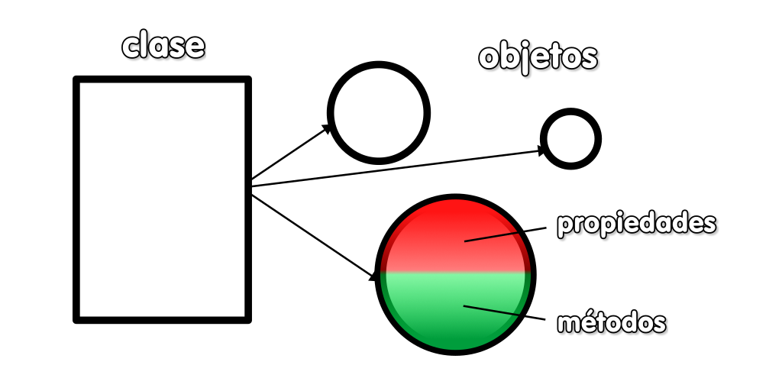
Diferencia entre Clase y Objeto
Diferencia entre Clase y Objeto
Clase: Es un concepto abstracto que define un tipo de objeto. Actúa como un plano o plantilla.
Objeto: Es una instancia concreta de una clase con valores específicos para sus propiedades.

Slide 4
Beneficios de la POO
Organización:
Descripción: La POO ayuda a organizar el código al agrupar variables y funciones relacionadas dentro de una clase. Esto evita el caos que se puede producir al tener muchas variables y funciones sueltas en el código.
Ejemplo: En lugar de tener variables como vidas, fuerza, y funciones como atacar() esparcidas por el código, estas se agrupan en la clase Héroe.
Modularidad:
Descripción: La POO permite crear módulos independientes (clases) que pueden ser reutilizados y mantenidos fácilmente.
Ejemplo: La clase Héroe puede ser reutilizada para diferentes personajes en el juego, cada uno con sus propias instancias.
Escalabilidad:
Descripción: Las clases pueden ser extendidas para crear nuevas clases con propiedades adicionales o modificadas, facilitando la expansión del código.
Ejemplo: Podríamos extender la clase Héroe para crear una clase Mago que hereda todas las características del Héroe y añade nuevas habilidades mágicas.

Slide 5
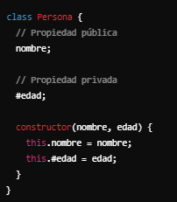
Una clase
Propiedad: Variable que existe dentro de una clase. Puede ser pública o privada.
Propiedad pública: Propiedad a la que se puede acceder desde fuera de la clase.
Propiedad privada: Propiedad a la que no se puede acceder desde fuera de la clase.
Propiedad computada: Función para acceder a una propiedad con modificaciones (getter/setter).
Método: Función que existe dentro de una clase. Puede ser pública o privada..
Método público: Método que se puede ejecutar desde dentro y fuera de la clase.
Método privado : Método que sólo se puede ejecutar desde dentro de la clase.
Constructor: Método especial que se ejecuta automáticamente cuando se crea una instancia.
Método estático: Método que se ejecuta directamente desde la clase, no desde la instancia.
Inicializador estático: Bloque de código que se ejecuta al definir la clase, sin necesidad de instancia.

Slide 6
Propiedad Pública:
Una propiedad pública es accesible desde fuera de la clase.
class Car {
constructor(brand) {
this.brand = brand; // Propiedad pública
}
}
const myCar = new Car('Toyota');
console.log(myCar.brand); // Acceso a propiedad pública

Slide 7
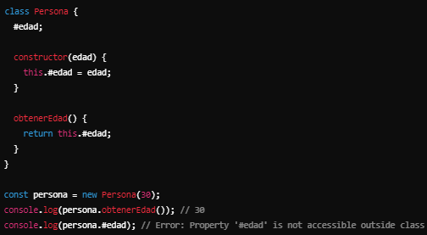
Propiedad Privada
Una propiedad privada no se puede acceder directamente desde fuera de la clase. Se define con un # delante del nombre de la propiedad.

Slide 8
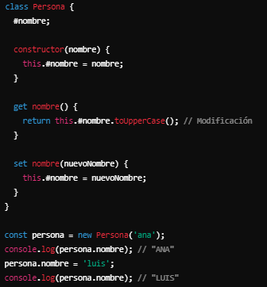
Propiedad Conmutada
Una propiedad computada se accede mediante funciones getter y setter.

